Slide 1
Госпођа фон Митерер као парадигма затварања чаршије
Снежана Милојевић,
oктобар 2013.

Slide 2
Њихова гордост је, напротив, сва унутрашња; више једно тешко наслеђе и мучна обавеза према себи, према својој породици и вароши, управо према високој, гордој и недостижној представи коју они имају о себи самима и о својој вароши (Андрић 1976:15).

Slide 3
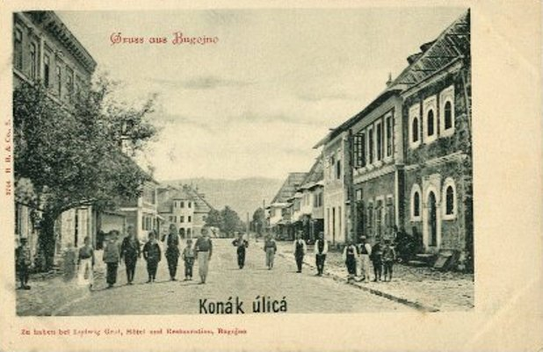
Тако су се редом отварале капије и подизали мушепци и за тренутак помаљала лица, пуна мржње и фанатичног заноса. Забуљене жене су пљувале и врачале, а дечаци изговарали псовке, праћене бестидним покретима и недвосмисленим претњама, пљескајући се по стражњици или показујући руком како се реже гркљан (Андрић 1976: 30).

Slide 4
Проналазе спас у ирационалном: - Фр. конзул Давил се посвећује писању верујући да се у поетском стварању може наћи утеха за зла којима нас живот окружује; - Госпођа Давил у потпуној посвећености породици, садашњости и заносима над лепим цветовима у башти; - Господин фон Митер верује да је сваки гест његове неуравнотежене жене нешто отмено и узвишено; - Ибрахим паша у својој свити има и Бакија, званог Каки, јер верује да он као физичка и морална наказа привлачи сву мржњу и зло на себе; - Фрањевачки свештеници воле да путеви буду лоши јер ће, наивно верују, тако Турци ређе долазити. ...

Slide 5
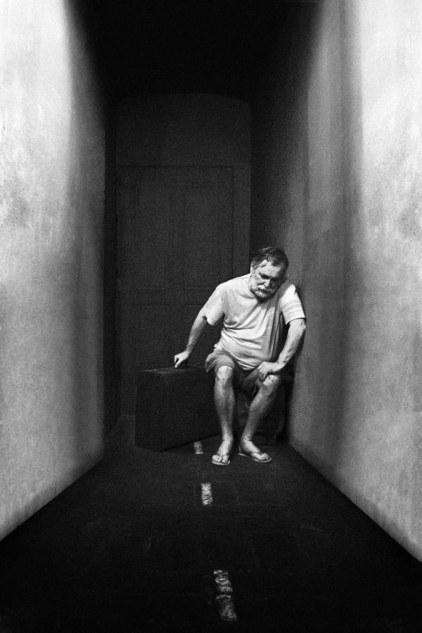
Они чија је маничност наглашена у самом тексту као доминантна особина:
- Никола Рота, конзуларни службеник, физичка наказа, заточена страхом од сиромаштва.
- Везиров намештеник Баки, звани Каки кога још називају машином за рачунање, опседнут је идејом да ће овај свет пропасти од расипништва и непрестано сања о топлоти.
...

Slide 6
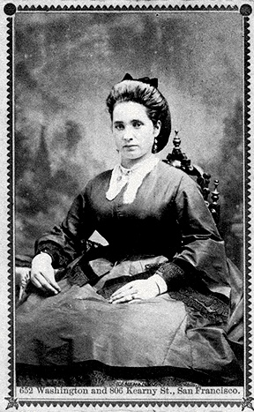
Свезнајући приповедач каже да је патила:
1. од сувишка фантазије,
2. од незајажљиве потребе за одушевљењем.
Фазе напада хистерије:
1. звук – ситни и оштри кораци;
2. по уласку у мужевљеву собу почиње „олуја“, а она добија израз Горгоне;
3. бес пролази и она је слаба и мирна као каква уморна девојчица коју треба ушушкати и успавати.

Slide 7
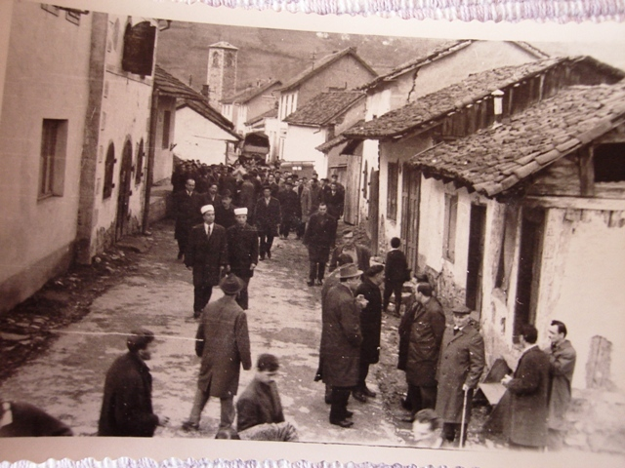
Фазе емотивне припреме за фантазију у коју ће безусловно поверовати:
1. Скупљање и преношње вести без закључивања или исказивања личног става.
2. Чују се псовке, сви знају на шта се односе, али нико гласно не апострофира узрок таквом расположењу.
3. ТО се лагано претвара у мишљење свих мештана, које је толико тврдо да га нико и ништа не може изменити.
Чека се тренутак који се инаугурише у непосредни повод, али је суштински ирелевантан.

Slide 8
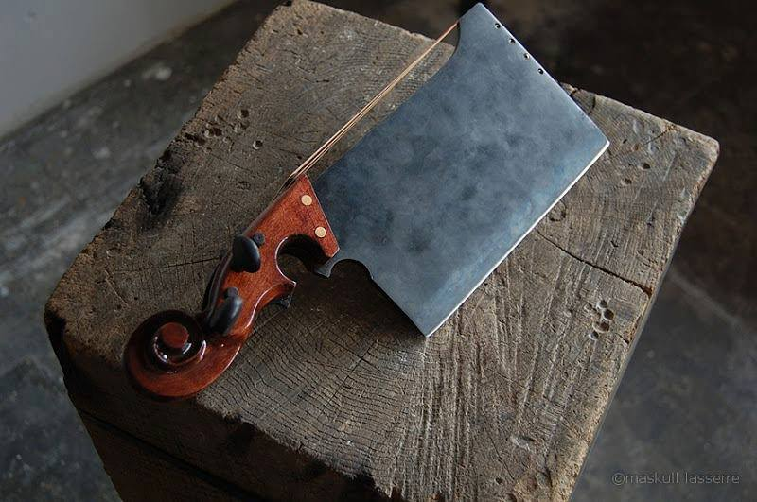
На сред собе растрте су асуре и унете бројне сепетке пуне нечега: на асуру почеше да сипају одсечене људске уши и носеве у знатној множини, неописиву масу убогог људског меса, усољену и поцрнелу од усирене крви (Андрић 1976: 228).

Slide 9
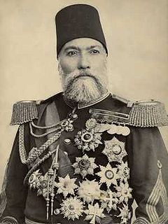
Пашино лицемерје, уобичајено за високе представнике османлијског царстава:
Нега да ми то оставимо и да гледамо за другим паметнијим пословима. [...] Зато ћу наредити да се смрт овога хећима испита и објасни, да се види да нема ни до кога кривице, па да се то напише и добро утврди. А ви ћете то послати вашим старјешинама, да не буде никакве сумње ни поговора ни код вас ни код нас (Андрић 1976: 178–179).

Slide 10
„Човек је, према психоанализи, биће неостварених жеља и инфантилних чежњи. Појединац, не само да је осуђен на неуспех у реализацији својих најснажнијих жеља, већ не сме свесно ни да зна за њихово постојање, па чак ни да отворено сања њихово испуњење. Програм принципа задовољства је у сукобу са целим светом“ (Требјешенин 2004: 549).

Slide 11
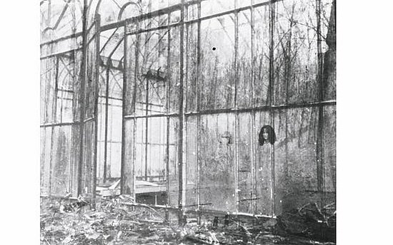
Познати психопатолошки појам, хистерија, јасно се везује за књижевни лик Ане Марије фон Митерер, типичне хистеричне личности, које су у Речнику психологије дефинисане као особе са следећим особинама: емоционална нестабилност, егоцентризам, инфантилност, театралност, патетичност, егзибиционизам, хировитост.

Slide 12
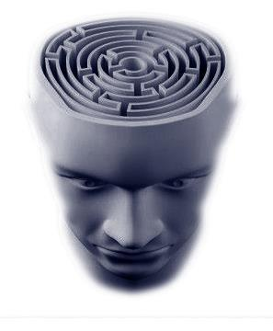
Реално није нешто спољашње, већ пукотина унутар саме симболичке мреже, мреже закона, правила и ограничења. То је празнина која се може избећи само путем фантазме која ту празнину испуњава садржајем који је прихватљив (разумљив, читљив) у контексту интегрисаном у већ изграђен симболички поредак.

Slide 13
(На почетку романа) Хамди-бег младим гласом, који је био у нескладу са његовим зрелим годинама, указује да ни због чега не треба дизати панику и узбуњивати народ, јер шта год да је то и ко год да им то долази (мисли се на конзуле), ничија није до зоре горила (Андрић 1976: 12).
(На крају романа) Присећа се њихових страхова и додворавања једној или другој страни и додаје: Па ево и то би и прође. Дигоше се цареви и сломипе Бунапарту. Конзули ће очистити Травник. Помињаће се још коју годину. Дјеца ће се на јалији играти конзула и каваза, јашући на дрвеним приткама, па ће се и они заборавити ко да никада нису ни били (Андрић 1976: 516).

